Slide 1
磁通量 磁场的高斯定理磁场的安培环路定理
（第11章3-4节）

Slide 2
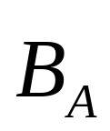
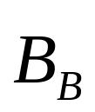


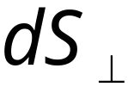
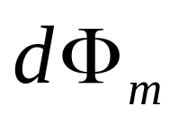
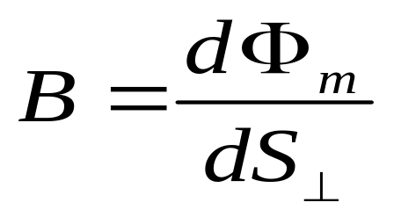
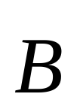
一、磁场的高斯定理
1、磁感应线
为形象的描绘磁场分布的而引入的一组有方向的空间曲线。
（1）规定
方向：磁感应线上某点的切线方向为该点磁场方向。
大小：通过磁场中某点垂直于磁感应强度的单位面积的磁感应线根数等于该点磁感应强度的大小。
磁感应强度大小为磁感应线的面密度。
可用磁感应线的疏密程度表示磁感应强度的大小。

Slide 3
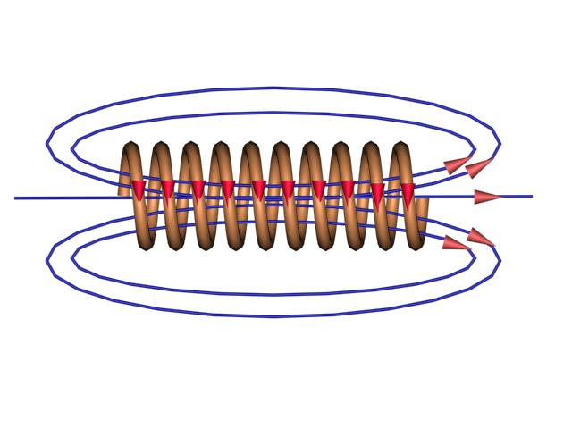
（2）磁感应线形状
载流螺线管的磁感应线分布
直线电流的磁感应线分布
I
（3）磁感应线的性质
1）磁感应线为闭合曲线或两头伸向无穷远；
2）磁感应线密处 B 大；磁感应线疏处 B 小；
3）闭合的磁感应线和载流回路象锁链互套在一起；
4）磁感应线和电流满足右手螺旋法则。

Slide 4





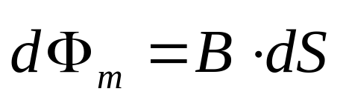
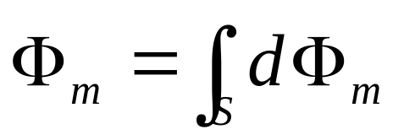
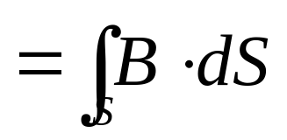
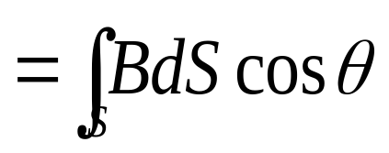

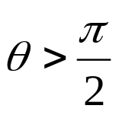
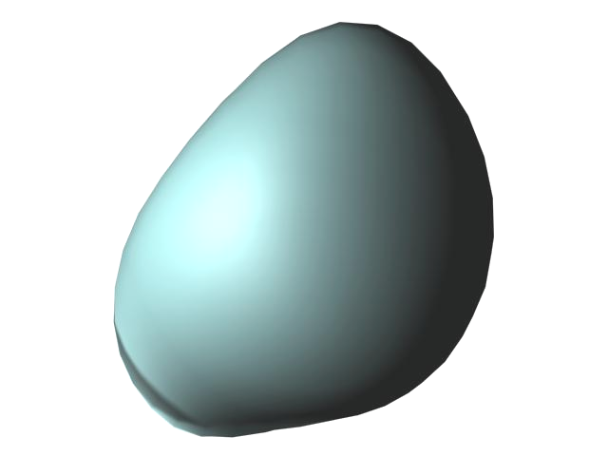

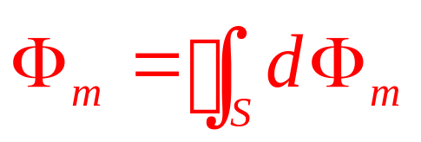
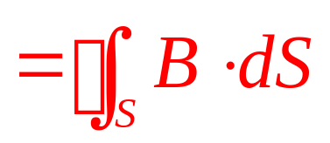
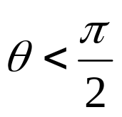
2、磁通量
磁通量: 通过任一曲面的磁感应线的条数。
1）穿过一面元的磁通量
单位：韦伯，Wb
2）穿过某一曲面的磁通量
3）穿过闭合曲面的磁通量
规定：取闭合面外法线方向为正向。
磁感应线穿出闭合面为正通量，
磁感应线穿入闭合面为负通量。

Slide 5
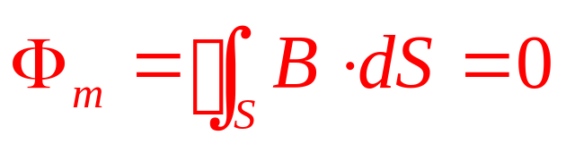

3、磁场中的高斯定理
定理表述：穿过任意闭合面的磁通量等于零。
证明：
由于磁力线为闭合曲线，穿入穿出闭合面的磁力线根数相同，正负通量抵消。
磁场中的高斯定理阐明了磁场的性质：
磁场是无源场，磁力线为闭合曲线。

Slide 6
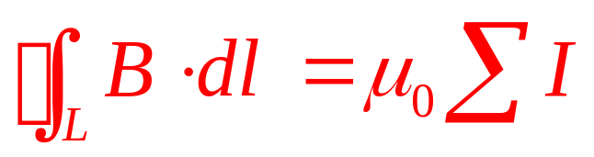
二、安培环路定理
1、定理表述
磁感应强度沿闭合回路的线积分等于环路所包围的电流代数和乘以 μ_{0。}
数学表达式：
2、明确几点
(1)电流正负规定：电流方向与环路方向满足右手定则时电流 I 取正；反之取负。
(2) 为环路上一点的磁感应强度，不是任意点的，它与环路内外电流都有关。
(3)环路定理只适用于闭合恒定流或无限电流。有限电流不适用环路定理，只能用毕奥—萨伐尔定律。
(4)安培环路定理说明磁场性质—磁场是有旋场。

Slide 7
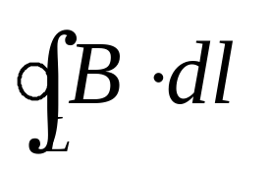
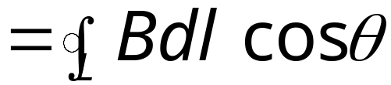
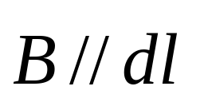



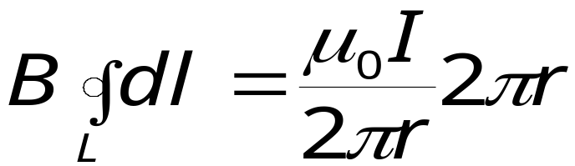
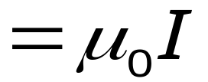
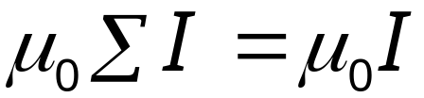
特例：以无限长载流直导线为例。
长直导线周围的B 线为一系列的同心圆，选取路径方向与磁感应强度方向相同；
左边=
I
由于环路上各点的磁感应强度大小相等；且
左边=
右边=
左边=右边 定理成立。
推广到任意路径都成立，证毕。

Slide 8
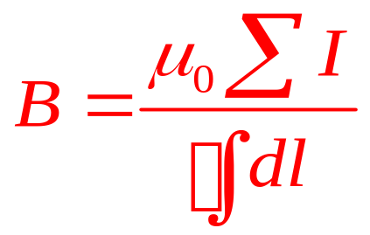
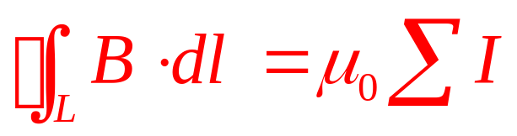
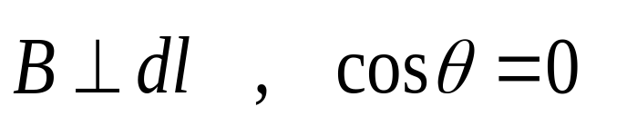
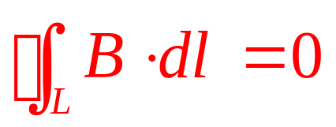
安培环路定理为我们提供了求磁感应强度的另一种方法。但利用安培环路定理求磁感应强度要求磁场具有高度的对称性 。
利用安培环路定理求磁感应强度的关健：根据磁场分布的对称性，选取合适的闭合环路。
3、选取环路原则
(1)环路要经过所研究的场点。
(2)环路的长度便于计算；
(3)要求环路上各点 大小相等， 的方向与环路方向一致，
目的是将:
写成
或
的方向与环路方向垂直，

Slide 9


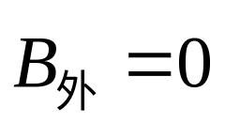
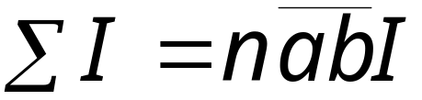


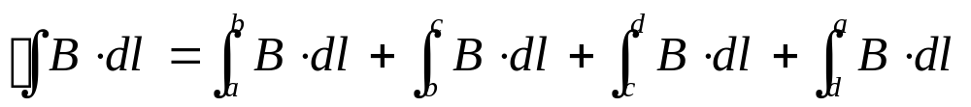
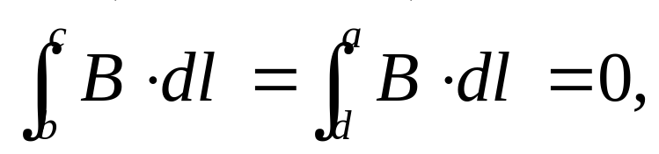
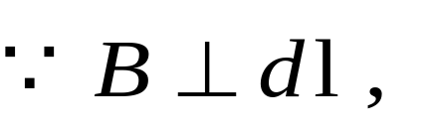

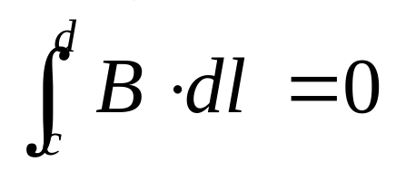
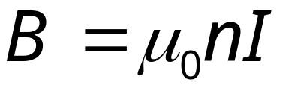
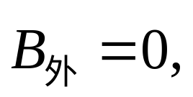
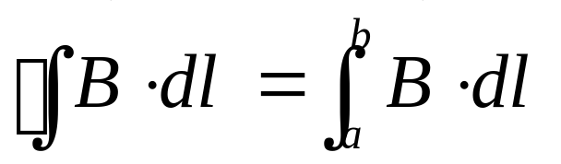

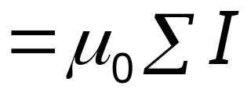
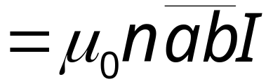

例1：长直密绕载流螺线管通有电流为 I，线圈密度为 n，求管内一点的磁感应强度 。
.
.
.
.
.
.
.
.
.
.
.
.
.
.
.
解：理想密绕螺线管，管内的磁场是均匀的，管外的磁场为 0 ；
+
+
+
+
+
+
+
+
+
+
+
+
+
+
+
作闭合环路 abcda,环路内的电流代数和为：
螺线管外：

Slide 10



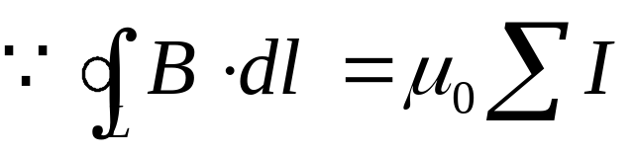
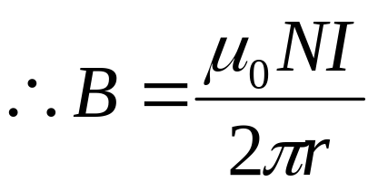
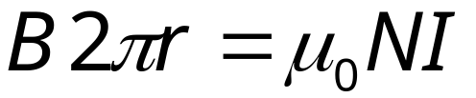



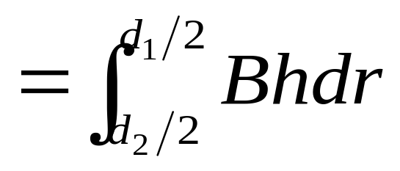
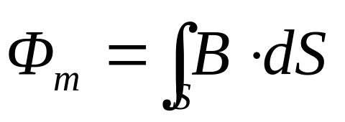

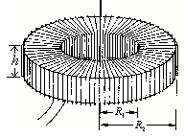
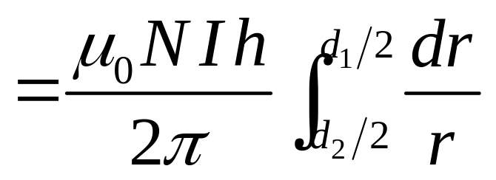
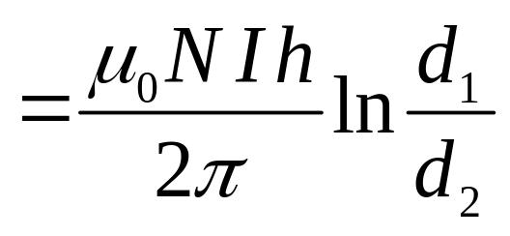
例2: 一矩形截面的空心环形螺线管，尺寸如图所示，其上均匀绕有N 匝线圈，线圈中通有电流I。试求：（1）环内距轴线为r 处的磁感应强度；（2）通过螺线管截面的磁通量。
解：在管内作环路半径为 r的圆环 ，
环路内电流代数和为：

Slide 11

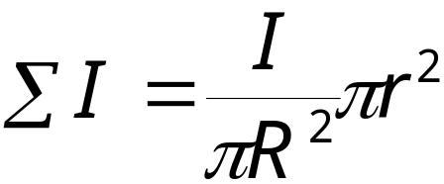
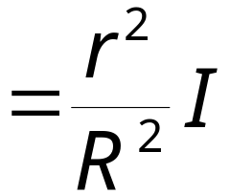
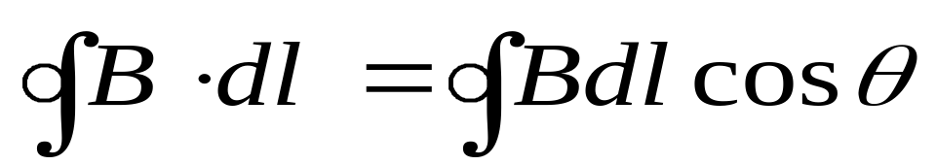





例3：圆柱形载流导体半径为 R ，通有电流为 I ，电流在导体横载面上均匀分布，求圆柱体内、外的磁感应强度的分布。
解：导体内外的磁场是以中心轴线为对称分布的。
1)圆柱体内部
r < R 区域选取半径为 r 的环路，
环路内电流代数和为：
由于环路上各点 磁感应强度 大小相等，方向与环路一致。

Slide 12












2)圆柱体外一点
r > R 区域在圆柱体外作一环路，
环路内电流代数和为：
同理：
分布曲线：

Slide 13








例4：无限大平板电流的磁场分布。设一无限大导体薄平板垂直于纸面放置，其上有方向垂直于纸面朝外的电流通过，面电流密度（即指通过与电流方向垂直的单位长度的电流）到处均匀。大小为 。
解：视为无限多平行长直电流的场。
分析求场点p的对称性
做 po 垂线，取对称的长直电流元，其合磁场方向平行于电流平面。
无数对称元在 p点的总磁场方向平行于电流平面。
因为电流平面是无限大，故与电流平面等距离的各点B的大小相等。在该平面两侧的磁场方向相反。

Slide 14







作一安培回路如图：
bc和 da两边被电流平
面等分。ab和cd 与电
流平面平行,则有：
方向如图所示。
结果
在无限大均匀平面电流的两侧的磁场都为均匀磁场，并且大小相等，但方向相反。

